Slide 1
La Reclasificación de Estudiantes Aprendices del Inglés en SCUSD
Presentado por
Oficina de Asuntos Académicos
Departamento de Alfabetización Multilingüe

Slide 2
Cuatro Requisitos Legales para la Reclasificación de Estudiantes y Cómo SCUSD Cumple con Estos Requisitos
REQUISITO LEGAL | SCUSD
La evaluación del dominio del idioma inglés utilizando un instrumento imparcial de evaluación, incluyendo pero sin limitarse a, el examen estatal del desarrollo del idioma inglés. | CELDT Puntaje general de Preavanzado o Avanzado, sin sub-puntajes menores a Intermedio.
La evaluación de destrezas básicas en lengua y literatura en inglés, usando un instrumento imparcial de evaluación y comparar su rendimiento al de sus compañeros. | CAASPP o Examen Referencial del Distrito o CAHSEE
Evaluación del maestro | El maestro está de acuerdo
Consulta y opinión de los padres | Los padres están de acuerdo
1
2
3
4

Slide 3
Proceso de Reclasificación de Estudiantes de SCUSD
La Oficina de Estrategias e Innovaciones baja la lista de los estudiantes que califican para ser reclasificados en base a los Requisitos 1 y 2 . El Departamento de Alfabetización Multilingüe avisa a las escuelas que sus listas han sido preparadas.
El representante de EL de la escuela inicia el proceso de reclasificación en la base de datos Illuminate.
El representante de EL de la escuela pide las recomendaciones de los maestros.
Si el maestro recomienda que “Sí”, el maestro o el representante EL de la escuela marca la recomendación en la base de datos Illuminate.
Si el maestro recomienda que “No”, él debe dar evidencia, como los resultados de exámenes, para demostrar que el estudiante todavía no esta listo para ser reclasificado. La Directora del Departamento Multilingüe revisa estos casos, estudiante por estudiante, y toma las decisiones.
El representante de EL de la escuela pide a los padres/tutores que den sus recomendaciones.
Si los padres recomiendan que “Sí”, el representante EL de la escuela marca la recomendación y pone la fecha en la base de datos Illuminate.
Si los padres recomiendan que “No,” la Directora del Departamento Multilingüe se pone en contacto con los padres para hablar sobre esto.
Notes:
Explain the four points.
Activity:
Find a neighbor and ask him or her to tell you the four things that makes ELAC and ELAC. You have two minutes each person. When you hear, clap, clap….clap, clap, clap, I want you to stop talking and look at me. Ensure understanding and repeat directions:
1. Tell your neighbor the four things that make ELAC and ELAC. 2. Each person has 2 minutes. 3. Ready… go!

Slide 4
Illuminate por Internet
1
2
Notes:
Explain the four points.
Activity:
Find a neighbor and ask him or her to tell you the four things that makes ELAC and ELAC. You have two minutes each person. When you hear, clap, clap….clap, clap, clap, I want you to stop talking and look at me. Ensure understanding and repeat directions:
1. Tell your neighbor the four things that make ELAC and ELAC. 2. Each person has 2 minutes. 3. Ready… go!

Slide 5
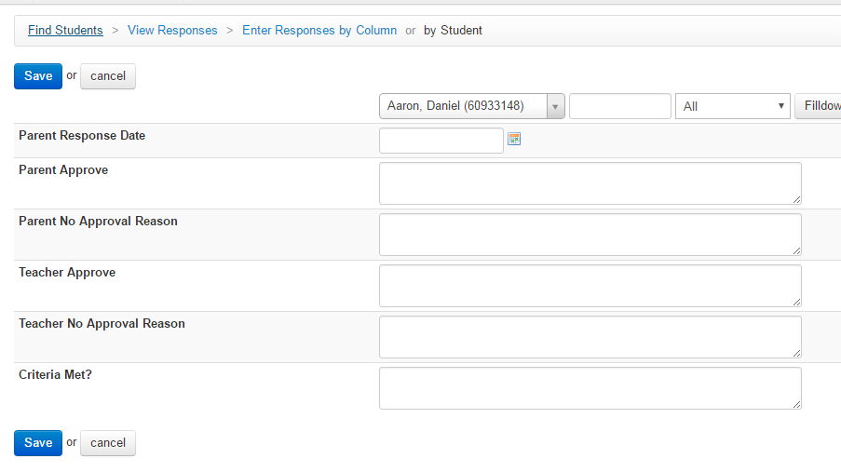
Illuminate por Internet
3
Solamente el Coordinador de EL
Notes:
Explain the four points.
Activity:
Find a neighbor and ask him or her to tell you the four things that makes ELAC and ELAC. You have two minutes each person. When you hear, clap, clap….clap, clap, clap, I want you to stop talking and look at me. Ensure understanding and repeat directions:
1. Tell your neighbor the four things that make ELAC and ELAC. 2. Each person has 2 minutes. 3. Ready… go!

Slide 6
Proceso de Reclasificación de Estudiantes de SCUSD
Cuando la escuela ha terminado de reclasificar a todos sus estudiantes que califican, el Departamento de Alfabetización Multilingüe cambia el estatus de los estudiantes de “EL” a “Reclasificado” en nuestro sistema de información estudiantil Infinite Campus.
La próxima vez que proporcionamos la información estudiantil al sistema de información estudiantil de California, los estudiantes son reclasificados y ya no deben tomar el examen CELDT.
El departamento de Alfabetización Multilingüe proporciona a las escuelas listas anuales de estudiantes reclasificados para darles seguimiento; cada estudiante es monitoreado por dos años.
Notes:
Explain the four points.
Activity:
Find a neighbor and ask him or her to tell you the four things that makes ELAC and ELAC. You have two minutes each person. When you hear, clap, clap….clap, clap, clap, I want you to stop talking and look at me. Ensure understanding and repeat directions:
1. Tell your neighbor the four things that make ELAC and ELAC. 2. Each person has 2 minutes. 3. Ready… go!

